Slide 1



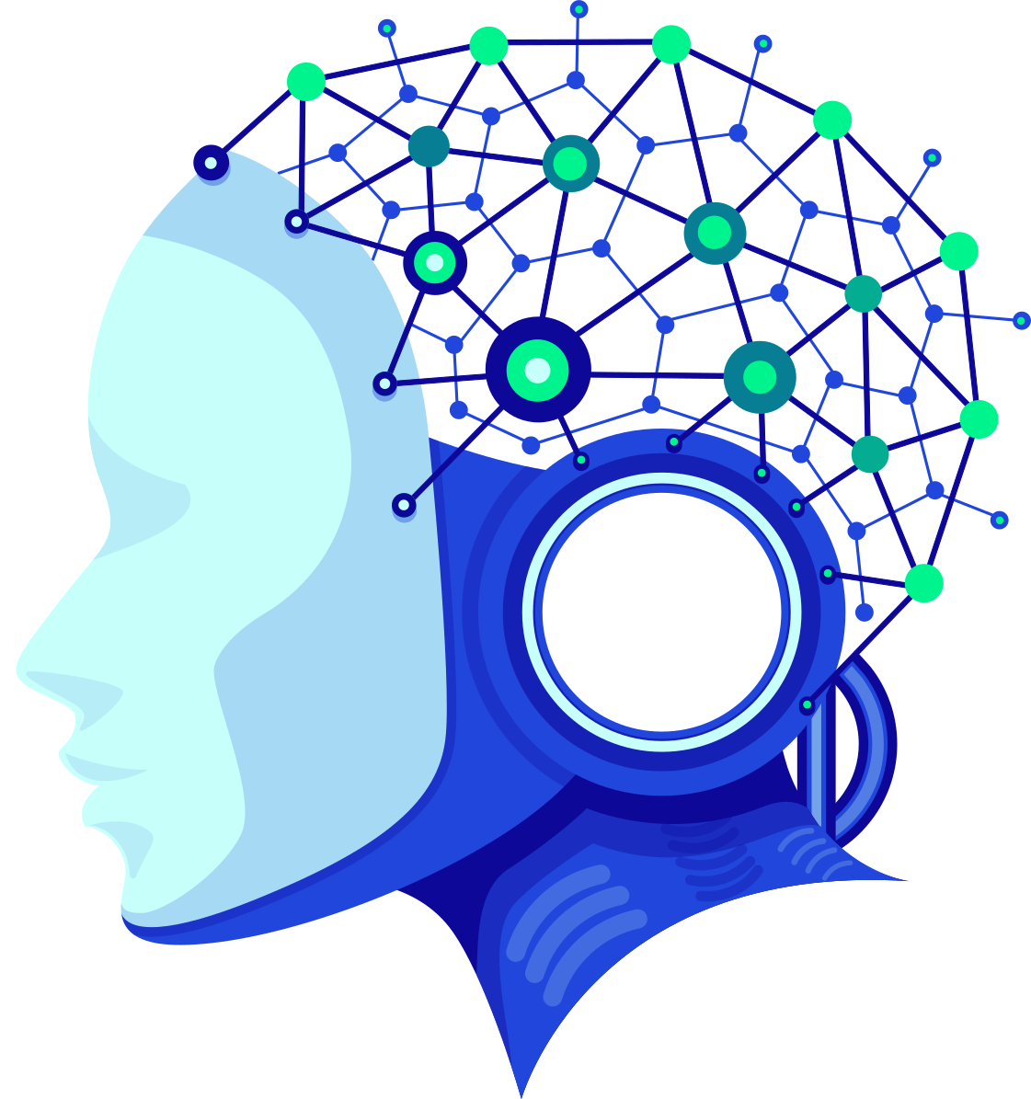

Influența computerelor în schimbarea legilor
STUDENT: Matei Valentina-Cătălina
SPECIALIZARE: SAATI, gr. 4MF142
PROFESOR: Dr.Ing. Dan Rosenberg

Slide 2




Cuprins
TEHNOLOGIA INFORMAȚIEI CA UNEALTĂ SUPORT
SCHIMBAREA LEGILOR SUB INFULENȚA DIGITALIZĂRII
AGENȚII ARTIFICIALI – NOI ACTORI ÎN SISTEMUL LEGAL
PROVOCARI LEGISLATIVE ACTUALE

Slide 3
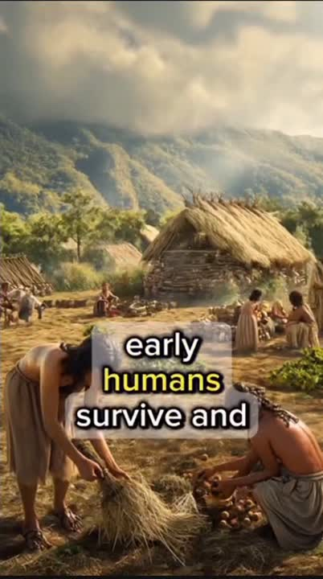


Explozia tehnologiei informației
Impactul global asupra societății
Legislația trebuie să țină pasul
Notes:
În ultimele decenii, computerele și rețelele digitale s-au extins în toate domeniile: educație, economie, sănătate, justiție.
Volume uriașe de date sunt create și procesate în timp real.
Iar internetul a transformat modul în care accesăm și distribuim informații.
Comunicarea este instantanee și fără granițe, iar deciziile, inclusiv cele juridice, se bazează tot mai mult pe baze de date și algoritmi.
Tehnologia este folosită pentru a sprijini activitatea legală: baze de date legislative, arhive digitale, procese informatizate.
Este nevoie de actualizarea și digitalizarea constantă a infrastructurii legale.
Legea nu mai este doar pe hârtie – devine un sistem integrat, interactiv și susținut de tehnologie.

Slide 4
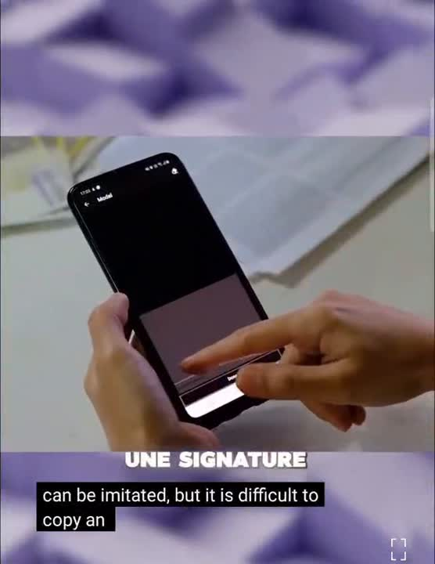
Schimbarea legilor sub infulența digitalizării
Direcțiile impactului tehnologiei asupra legii
1. Tehnologia informației ca unealtă suport
2. Schimbarea legilor datorită tehnologiei
3. Computerele ca entități legale
Legislația trebuie să răspundă schimbărilor aduse de utilizarea pe scară largă a tehnologiei.
Normele juridice tradiționale nu mai sunt suficiente pentru a acoperi realitățile digitale.
Exemple de transformări legislative:
GDPR (Regulamentul general privind protecția datelor)
Reglementări privind contractele electronice
Legi pentru securitatea cibernetică
Notes:
Exemple de transformări legislative:
GDPR (Regulamentul general privind protecția datelor):
Protejează datele personale ale cetățenilor europeni; stabilește reguli stricte pentru companii în ceea ce privește colectarea și utilizarea informațiilor.
Reglementări privind contractele electronice:
Legea recunoaște validitatea juridică a acordurilor încheiate prin e-mail, platforme online sau aplicații.
Legi pentru securitatea cibernetică:
Obligații pentru instituții și firme de a-și proteja sistemele informatice; prevenirea atacurilor cibernetice devine o prioritate legală.

Slide 5
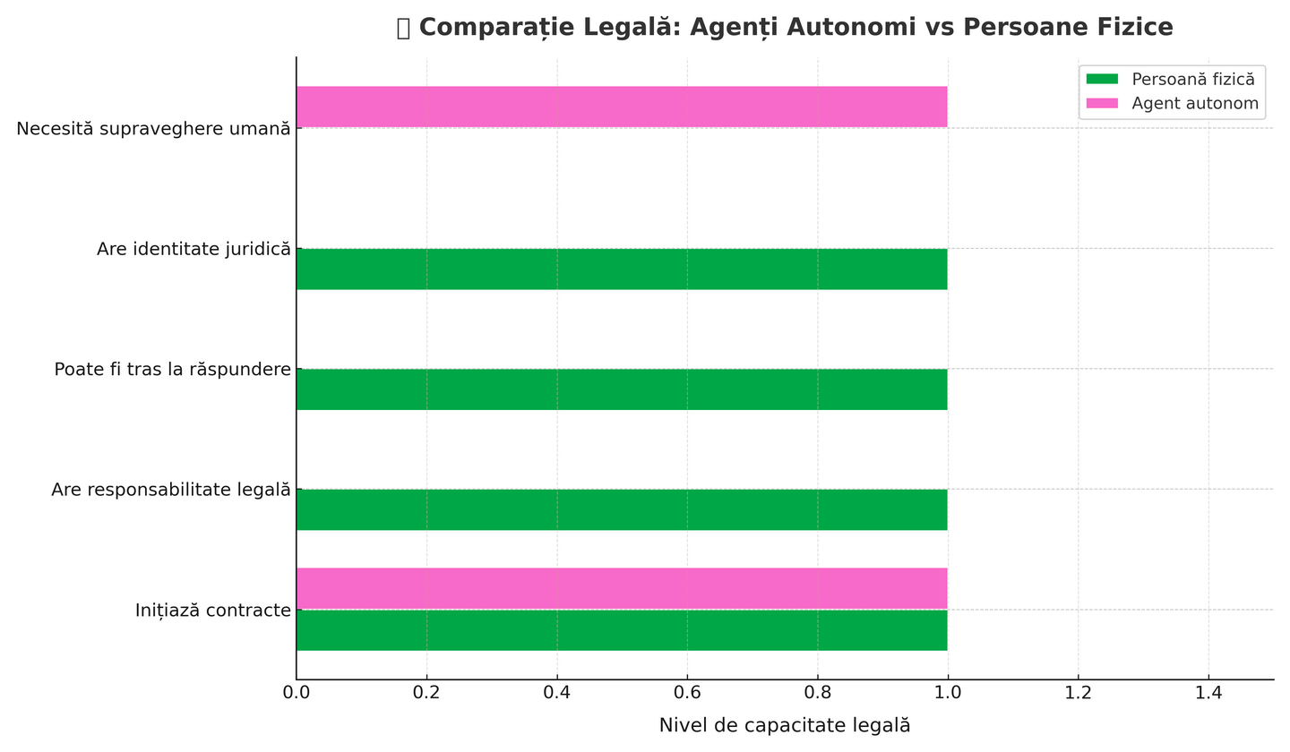
Computerele ca entități legale
✅ Inițiază contracte - Ambele părți pot iniția acțiuni contractuale.
⚠️ Responsabilitate legală - Agenții autonomi nu pot fi trași direct la răspundere. Spre deosebire de o persoană fizică
⚖️ Poate fi tras la răspundere - Persoanele fizice pot fi trase la răspundere legală în instanță. În cazul agenților autonomi, răspunderea cade pe dezvoltator, utilizator sau companie.
🆔 Identitate juridică - Agenții autonomi nu au statut legal oficial
👀 Necesită supraveghere umană -Agenții autonomi au nevoie de monitorizare
chiar dacă acționează independent
Notes:
Inițiază contracte
Ambele părți pot iniția acțiuni contractuale. Agenții autonomi pot cumpăra/vinde online, pot executa „smart contracts” fără intervenție umană.
⚠️ Responsabilitate legală
Agenții autonomi nu pot fi trași direct la răspundere. Spre deosebire de o persoană fizică, un AI nu are conștiință, voință sau responsabilitate juridică.
⚖️ Poate fi tras la răspundere
Persoanele fizice pot fi trase la răspundere legală în instanță. În cazul agenților autonomi, răspunderea cade pe dezvoltator, utilizator sau companie.
🆔 Identitate juridică
Agenții autonomi nu au statut legal oficial (nu pot deține bunuri, nu pot apărea în instanță ca parte). ✔️ Persoanele fizice au identitate juridică completă.
👀 Necesită supraveghere umană
✔️ Agenții autonomi au nevoie de monitorizare, chiar dacă acționează independent. Legea impune acest lucru pentru a preveni abuzuri sau erori.

Slide 6
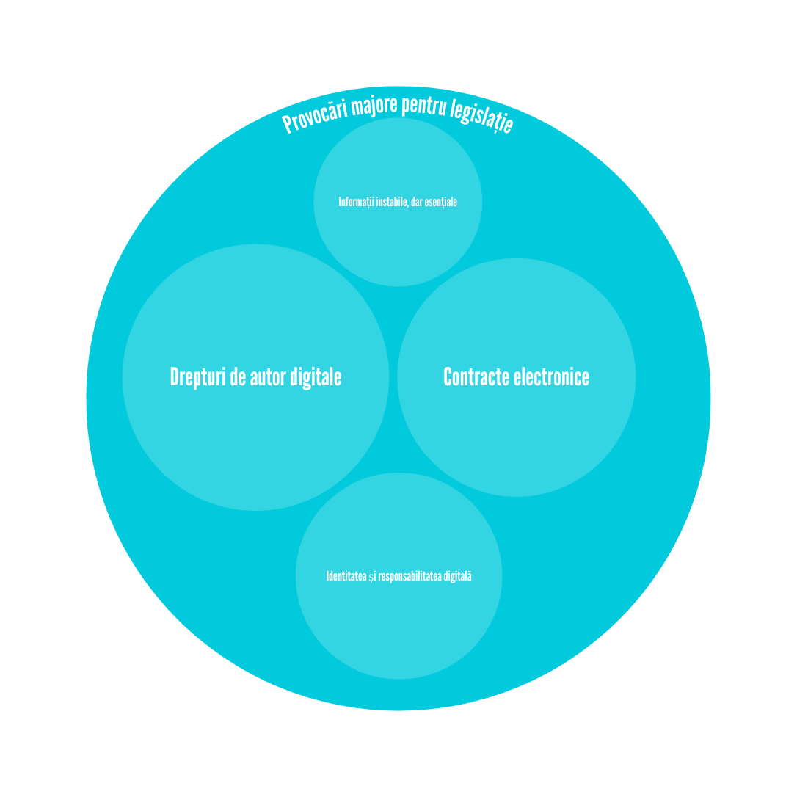

Slide 7

Ce sunt agenții artificiali?
Sisteme automate (programe sau roboți) capabile să ia decizii și să acționeze fără intervenție umană directă.
⚖️ Rolul lor în legislație:
Actor legal în tranzacții online (vânzare-cumpărare automată)
Pot încheia contracte electronice
Creează situații juridice noi (cine răspunde legal?)
Realizează tranzacții automate
Generează conținut sau oferă consultanță

Slide 8
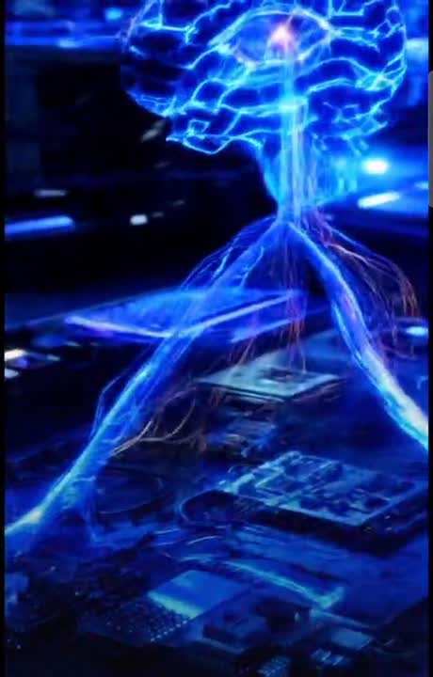
❓ Pot fi trași la răspundere?
🔴 Nu direct.
❓ Au drepturi și obligații?
🟡 În prezent, nu.
❓ Cum se aplică legile tradiționale asupra lor?
⚖️ Indirect și limitat.
Notes:
Agenții autonomi nu pot fi trași la răspundere în mod legal, deoarece nu au personalitate juridică. În caz de eroare sau prejudiciu, răspunderea este transferată către:
Dezvoltatorul software-ului,
Utilizatorul/operatorul,
Sau compania care l-a implementat.
AI și agenții autonomi nu beneficiază de drepturi sau obligații legale ca ființele umane sau companiile.
Legile tradiționale se aplică prin intermediul actorilor umani sau juridici care controlează agentul:
Legea privind răspunderea civilă este invocată pentru daune produse de AI.
Legea contractelor se adaptează pentru a recunoaște „smart contracts”, dar întotdeauna în spatele acestora se află un autor uman sau entitate juridică.

Slide 9
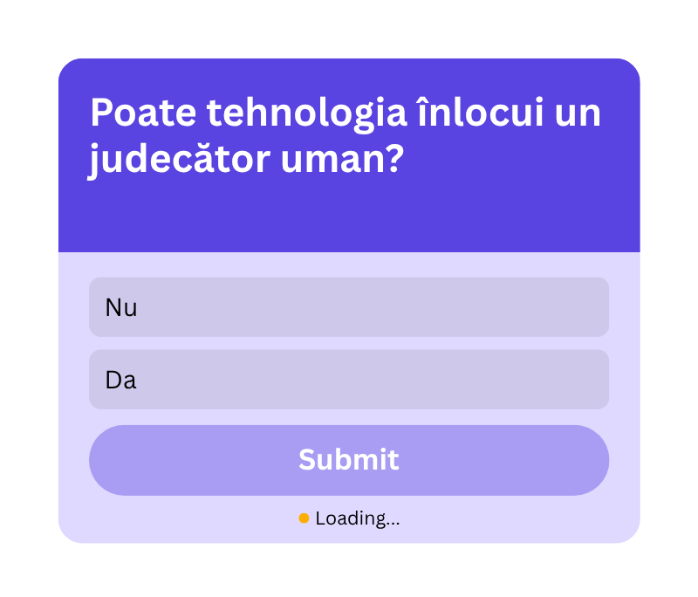
Știința calculatoarelor trebuie să creeze agenți artificiali care respectă cadrul legal. Aceștia trebuie să acționeze etic, legal și predictibil în medii complexe.
Cel mai important aspect care trebuie rezolvat de lege este dat de drepturile de autor, de modalitatea de formare a contractelor electronice, de entităţile electronice şi de modalitatea de rezolvare a problemelor date de informaţii şi cunoştinţe, care sunt din ce în ce mai puţin stabile, dar devin din ce în ce mai importante.

Slide 10


Provocările legislative actuale
🛑 Provocare | ✅ Soluție posibilă
Drepturile de autor în era digitală | Actualizarea legilor pentru conținut digital și conținut generat de AI
Formarea contractelor electronice | Reglementări clare privind semnăturile electronice și validitatea contractelor online
Gestionarea cunoștințelor instabile | Standardizare și verificare a surselor de informații digitale

Slide 11

Concluzii
Legea trebuie să evolueze împreună cu tehnologia. Este necesară o colaborare interdisciplinară între juriști și specialiști IT pentru a anticipa și reglementa inovațiile viitoare.

Slide 12

Multumesc!

